Slide 1
A Extensão do Universo
O tamanho de nossa insignificância

Slide 2
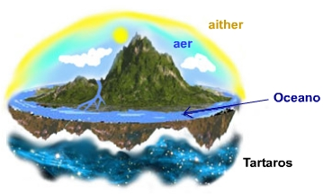
Concepções antigas
Para Homero o lugar de todo o mal, Tártaros, está localizado no "lado de baixo" da Terra. Esta localização teve um profundo impacto sobre o conceito grego de firmamento: Hades não era iluminado pelo Sol e, por conseguinte, tanto o Sol como os outros corpos celestes deveriam se esconder somente até o nível do Oceano. O Oceano é o rio que circunda a borda da Terra. É do Oceano que o Sol também se levanta para brilhar durante o dia. O que os gregos não explicavam é como o Sol retorna à margem oriental do Oceano todos os dias!

Slide 3
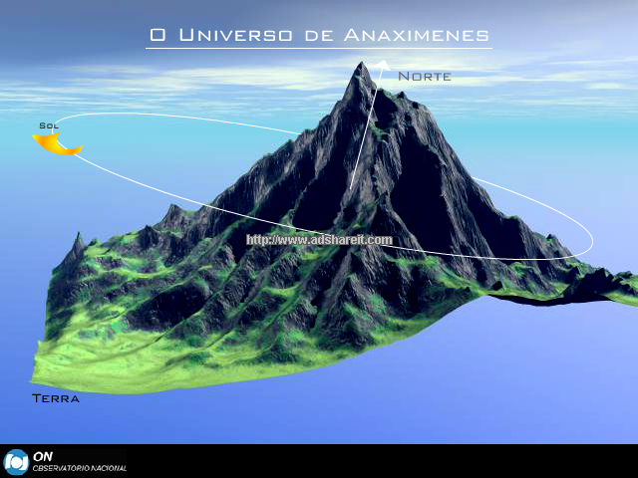
Concepções antigas

Slide 4
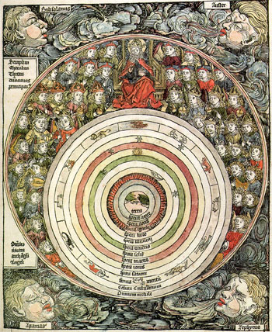
Concepções antigas

Slide 5
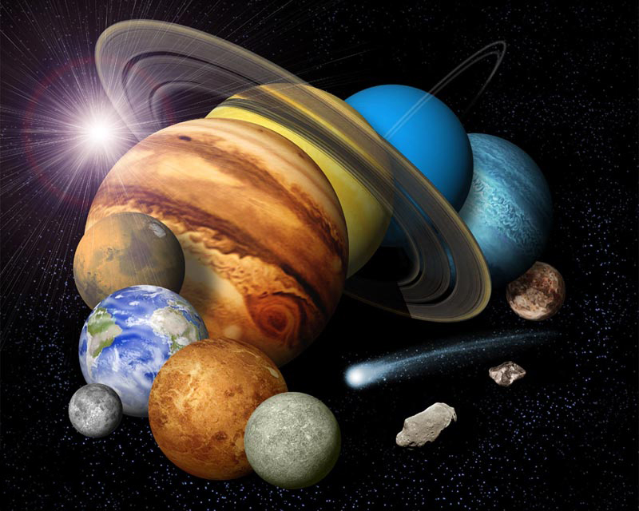
Concepção moderna

Slide 6
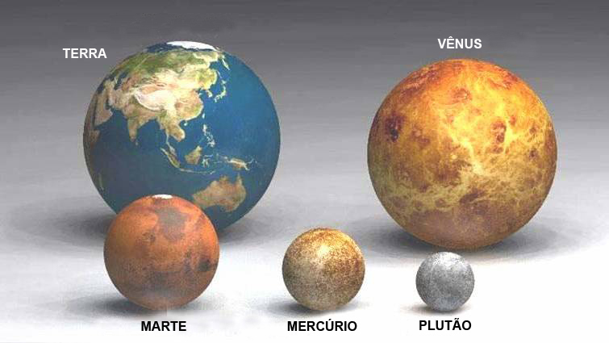
Os planetas rochosos do Sistema Solar

Slide 7
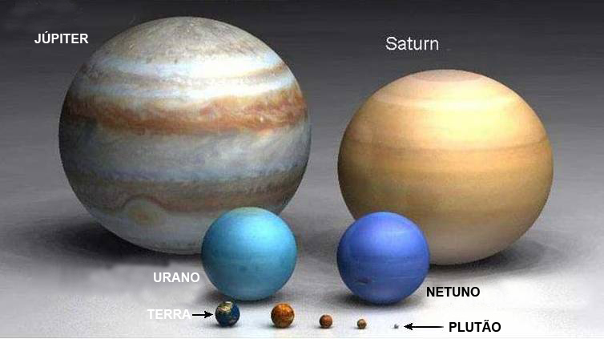
Os gigantes gasosos

Slide 8
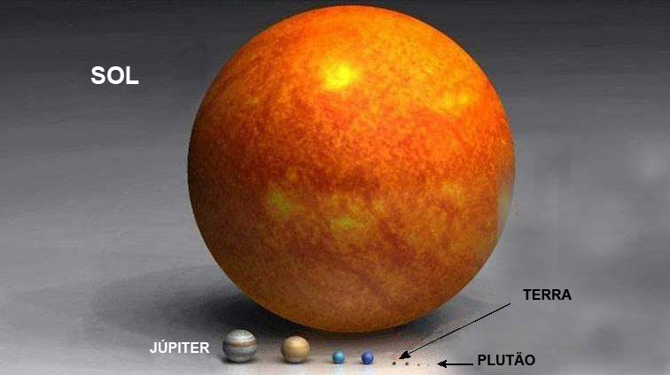
O Sistema solar

Slide 9
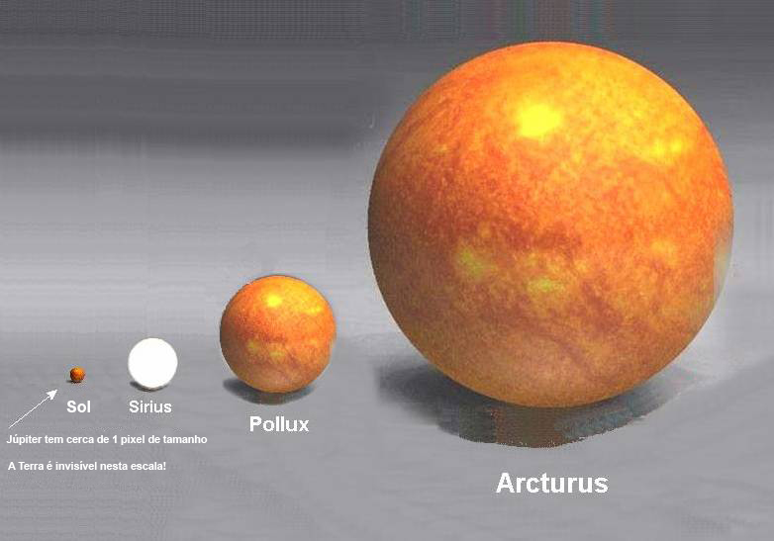
Outras estrelas maiores

Slide 10
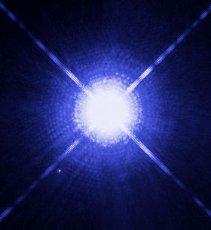
Sírius
Sírius é a (alfa) da constelação Cão Maior (Grande Cão) é a estrela mais brilhante do céu.
Os antigos egípcios possuíam como referência do inicio de um novo ano, a época em que Sírius surge no céu um pouco antes do Sol.
Esta época corresponde, aproximadamente a setembro em nosso calendário, na presente época.
Imagem fotográfica de Sirius A e B, hubble

Slide 11
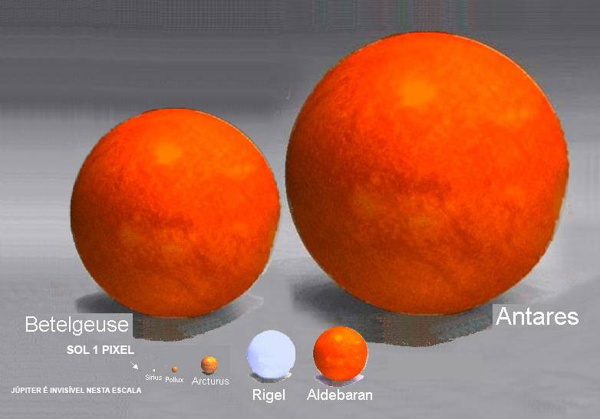
Estrelas um “pouco” maiores...

Slide 12
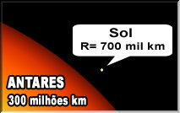
Antares
Os astrônomos a chamam de supergigante vermelha.
Antares é mais de dez mil vezes mais luminosa que o Sol, mas está (sorte nossa!) 37 milhões de vezes mais longe, a 600 anos-luz daqui.
Antares ocupa a posição 14 no ranking das estrelas mais brilhantes e sua fama vem desde a Antiguidade, quando era citada pelos egípcios, persas e árabes, entre outros povos.

Slide 13
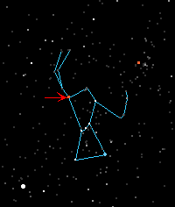
Betelgeuse
Betelgeuse é aproximadamente 14000 vezes mais brilhante do que o Sol
se Betelgeuse estivesse no centro do nosso Sistema Solar, substituindo o Sol, sua atmosfera mais externa se estenderia além da órbita de Júpiter
ela está a 520 anos-luz da Terra

Slide 14
Viajando pelo Universo a partir da Terra

Slide 15
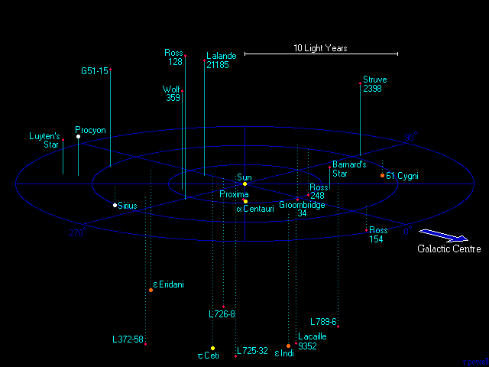
O Sol e estrelas num raio de 12,5 anos-luz
Número de estrelas dentro de 12,5 anos-luz = 32

Slide 16
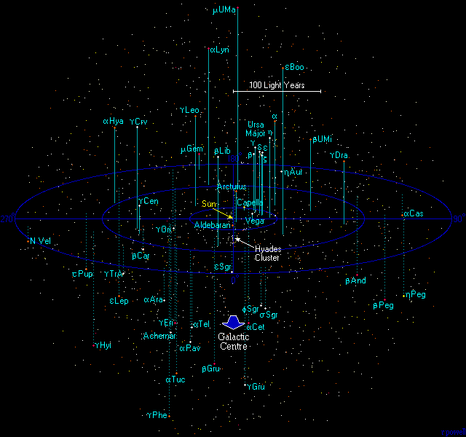
Nossa vizinhaça – 250 anos-luz de raio
Número de estrelas dentro de 250 anos-luz = 250 000

Slide 17
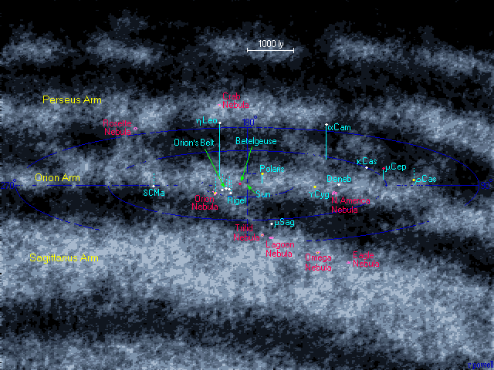
O braço de Orion – raio de 5000 anos-luz
Número de estrelas dentro de 5.000 anos-luz = 300 milhões

Slide 18
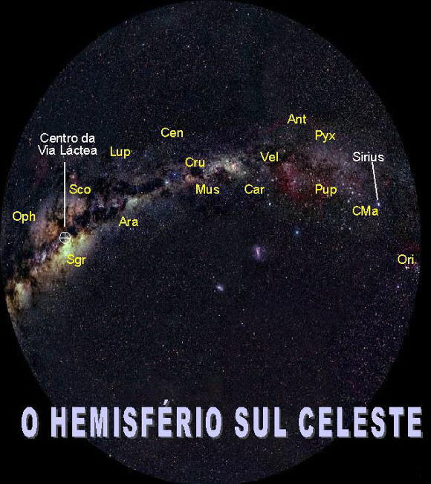
Número de estrelas dentro de 12,5 anos-luz = 32

Slide 19
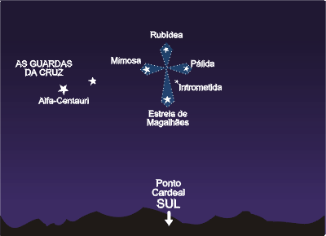
Cruzeiro do Sul
A mais brilhante delas, alfa-Crucis, é a mais próxima do Pólo Celeste Sul.
A segunda em brilho é beta-Crucis, também chamada Becrux e Mimosa
A parte de cima do braço maior da cruz é representada por gama-Crucis, também chamada Gacrux, uma estrela de cor ligeiramente avermelhada e que, por isso, recebe também o nome de Rubídea.
O outro lado do braço menor da cruz é representado por delta-Crucis, uma estrela bem menos brilhante e que, por isso, recebe também o nome de Pálida.
Há, ainda, no Cruzeiro, além dessas 4 estrelas, uma quinta estrelinha, épsilon-Crucis, menos brilhante que a Pálida. Por não pertencer nem ao braço maior e nem ao braço menor da cruz, ela é carinhosamente chamada pelos brasileiros de "Intrometida".
Número de estrelas dentro de 12,5 anos-luz = 32

Slide 20
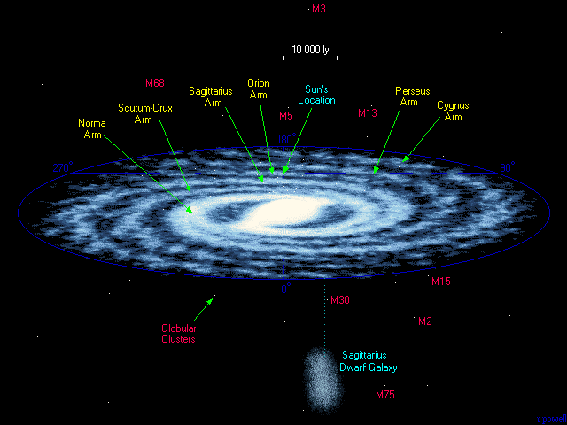
A Via-Láctea

Slide 21
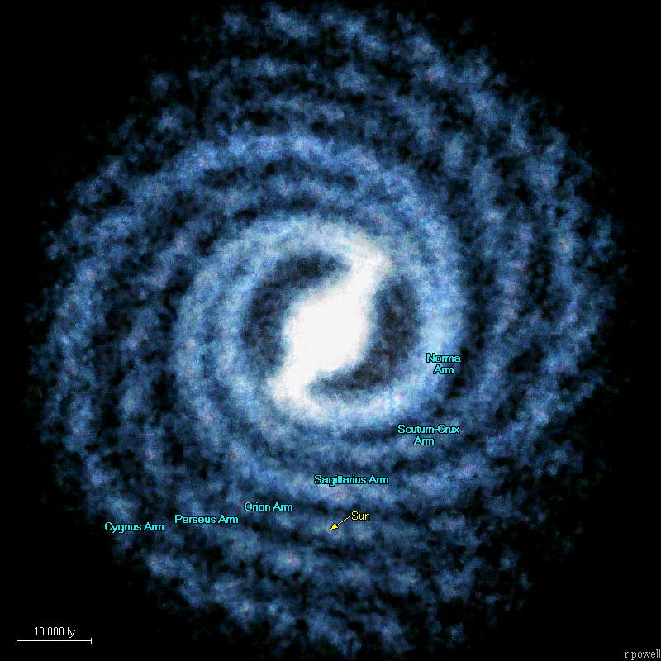

Slide 22
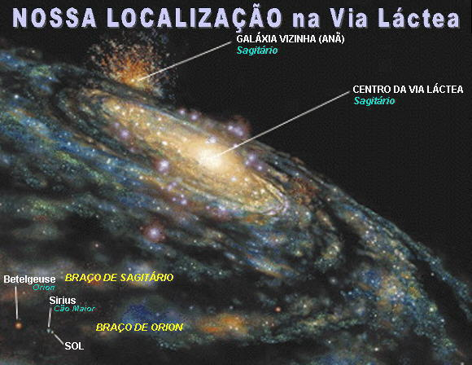

Slide 23
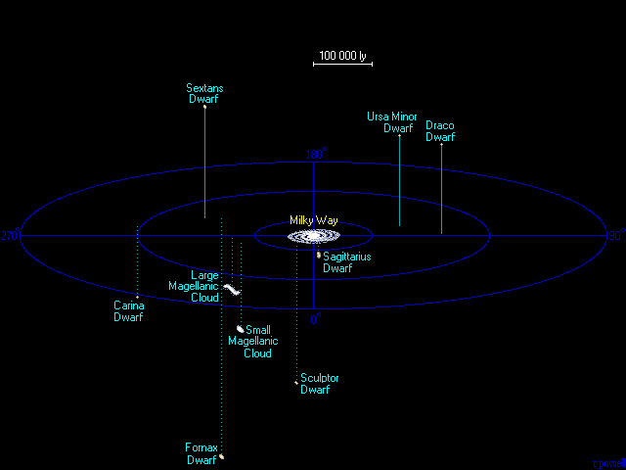
As gáláxias satélites

Slide 24
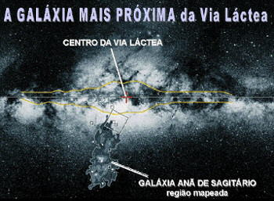

Slide 25
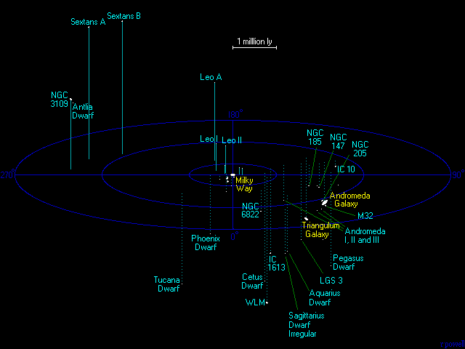
O grupo local

Slide 26
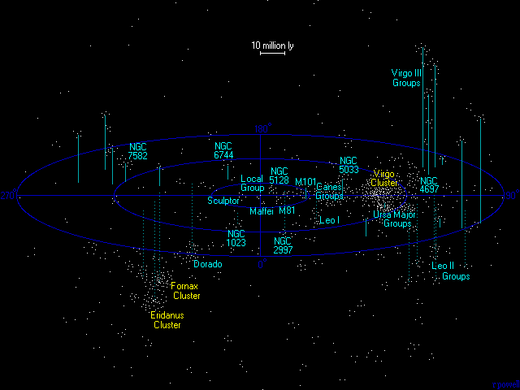
O superaglomerado de Virgem

Slide 27
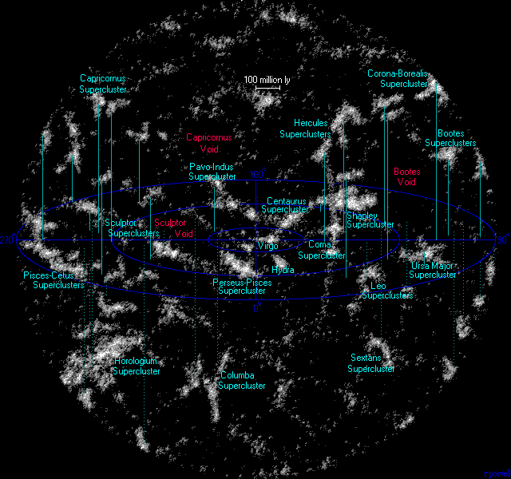
Os superaglomerados

Slide 28
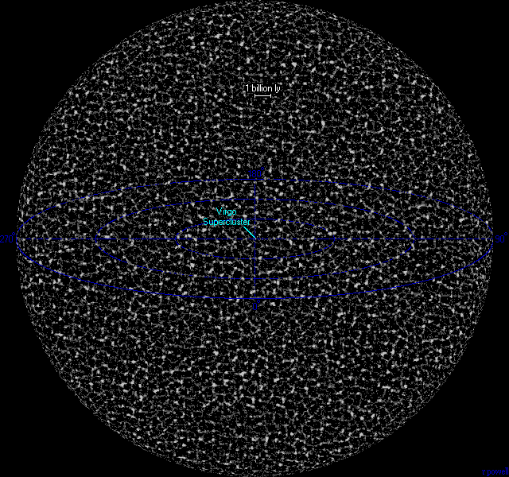
O Universos visível

Slide 29
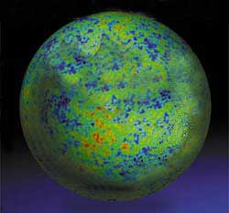
Pesquisadores americanos divulgaram estimativa sobre a extensão do Universo. O número é realmente astronômico: 156 bilhões de anos-luz.
Os cálculos foram feitos com base em observações realizadas por satélite da chamada Radiação Cósmica de Fundo, que surgiu apenas 300 mil anos após o Big Bang (veja ao fundo uma foto mostrando a distribuição dessa radiação).
É interessante notar que essa estimativa ultrapassa em muito o valor aceito hoje para a idade do Cosmo, que seria de 13,7 bilhões de anos.

